Slide 1
§８.
本時の目標・学ぶこと
コンデンサーの充電における過渡状態を理解し、コンデンサーを含む直流回路において、流れる電流や蓄えられる電気量を求めることができる。

Slide 2





























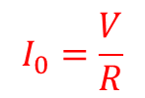
§８. コンデンサーを含む回路
$$0[C]$$
$$0[C]$$
$$I_{0}$$
〇コンデンサーの過渡状態
コンデンサーに蓄えられる電気量$Q$
$$R$$
$$Q[C]$$
スイッチを入れた瞬間
ただの導線抵抗０
$$I_{0}$$
$$C$$
$$Q=CV$$
$$V$$
$$R$$
$$I_{1}$$
$$+$$
$$−$$
$$+$$
$$−$$
$$0$$
$$t[s]$$
$$+$$
$$−$$
スイッチを入れた瞬間
十分時間が経ったあと
$$+$$
$$−$$
$$R$$
$$+$$
$$−$$
$$V$$
途中
$$I_{1}$$
途中
$$V$$
$$I[A]$$
上図の回路中のコンデンサーにどのように充電されるか、その時間変化を調べる。
$$I_{0}=\frac{V}{R}$$
$$Q$$
$$−Q$$
$$0[A]$$
$$+$$
$$−$$
$$+$$
$$−$$
$$+$$
$$−$$
$$+$$
$$−$$
$$R$$
$$+$$
$$−$$
十分時間が経ったあと
$$+$$
$$−$$
$$0$$
$$t[s]$$
$$V$$
コンデンサーに流れる電流$I$

Slide 3




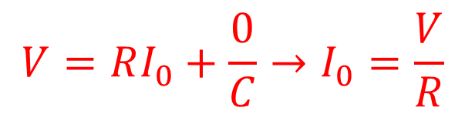



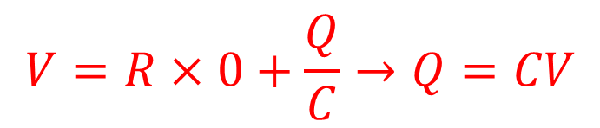
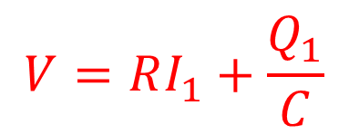
§８. コンデンサーを含む回路
$$0[C]$$
$$0[C]$$
$$I_{0}$$
$$R$$
$$V=RI_{0}+\frac{0}{C}→I_{0}=\frac{V}{R}$$
スイッチを入れた瞬間
ただの導線抵抗０
$$I_{0}$$
$$V$$
$$I_{1}$$
$$Q_{1}$$
$$−$$
$$−Q_{1}$$
$$+$$
$$−$$
$$+$$
$$−$$
$$+$$
$$+$$
$$−$$
$$R$$
$$+$$
$$−$$
$$V=RI_{1}+\frac{Q_{1}}{C}$$
途中
※途中の電流や電気量を求めることはほとんどない。（範囲外）
$$I_{1}$$
$$V$$
$$Q$$
$$−Q$$
$$0[A]$$
$$+$$
$$−$$
$$+$$
$$−$$
$$+$$
$$−$$
$$+$$
$$−$$
$$V=R×0+\frac{Q}{C}→Q=CV$$
$$R$$
$$+$$
$$−$$
十分時間が経ったあと
$$+$$
$$−$$
$$V$$

Slide 4
§８. コンデンサーを含む回路
直流回路におけるコンデンサーの性質
①スイッチを入れた瞬間
コンデンサーは、抵抗なしの導線。
②十分時間が過ぎた
コンデンサーの充電が完了した
コンデンサーは、抵抗∞の抵抗。
コンデンサーを含む経路には電流が流れない。

Slide 5



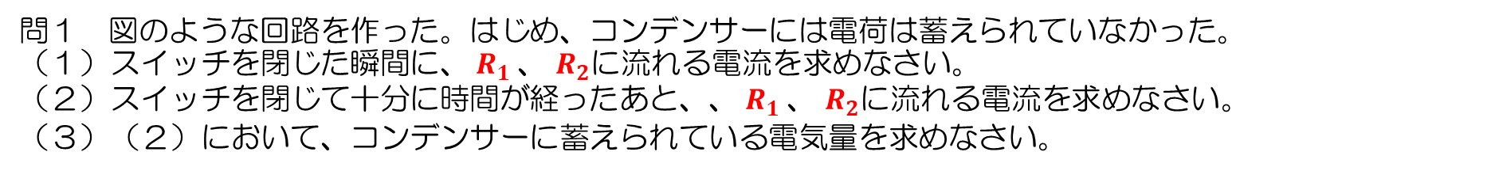





§８. コンデンサーを含む回路
問１ 図のような回路を作った。はじめ、コンデンサーには電荷は蓄えられていなかった。
（１）スイッチを閉じた瞬間に、 $R_{1}$、 $R_{2}$に流れる電流を求めなさい。
（２）スイッチを閉じて十分に時間が経ったあと、、 $R_{1}$、 $R_{2}$に流れる電流を求めなさい。
（３）（２）において、コンデンサーに蓄えられている電気量を求めなさい。
$$R_{1}$$
$$R_{2}$$
$$C$$
$20[Ω]$
$5[Ω]$
$$10[μF]$$
$$V$$
$$10\left[V\right]$$

Slide 6






















§８. コンデンサーを含む回路
問１ 図のような回路を作った。はじめ、コンデンサーには電荷は蓄えられていなかった。
スイッチを閉じた瞬間
十分時間が経ったあと
＝コンデンサーの充電０
＝コンデンサーの充電完了
$$I$$
$$I′$$
×
×
$$0[A]$$
$$I$$
$$0[A]$$
$$R_{1}$$
$$R_{2}$$
$$C$$
$$R_{1}$$
$$R_{2}$$
$$I′$$
$$Q$$
$0[Ω]$
$5[Ω]$
$$−Q$$
$20[Ω]$
$5[Ω]$
$20[Ω]$
$$V$$
$$V$$
$$10\left[V\right]$$
$$10\left[V\right]$$

Slide 7














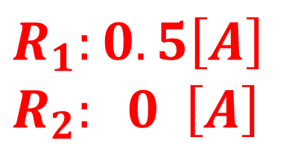





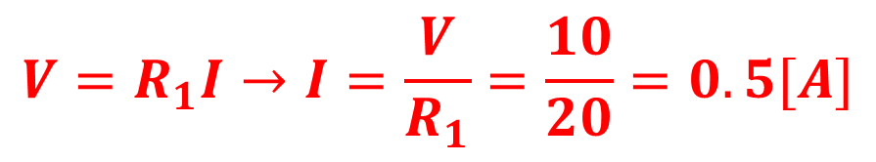
§８. コンデンサーを含む回路
問１ 図のような回路を作った。はじめ、コンデンサーには電荷は蓄えられていなかった。
（１）スイッチを閉じた瞬間に、 $R_{1}$、 $R_{2}$に流れる電流を求めなさい。
$$V=R_{1}I→I=\frac{V}{R_{1}}=\frac{10}{20}=0.5[A]$$
スイッチを閉じた瞬間
＝コンデンサーの充電０
$$I$$
$$I$$
×
$$0[A]$$
$$I$$
$$I$$
$$R_{1}$$
$$R_{2}$$
$$C$$
$$R_{1}$$
$$C$$
$0[Ω]$
$0[Ω]$
$20[Ω]$
$5[Ω]$
$20[Ω]$
$$R_{1}:0.5\left[A\right]$$
$$R_{2}: 0 \left[A\right]$$
$$V$$
$$V$$
$$10\left[V\right]$$
$$10\left[V\right]$$

Slide 8








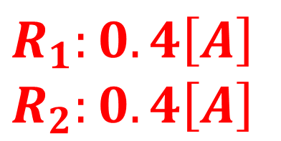



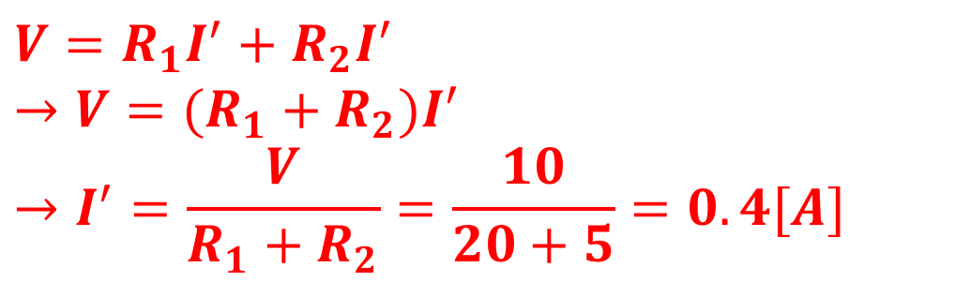
§８. コンデンサーを含む回路
問１ 図のような回路を作った。はじめ、コンデンサーには電荷は蓄えられていなかった。
（２）スイッチを閉じて十分に時間が経ったあと、、 $R_{1}$、 $R_{2}$に流れる電流を求めなさい。
$$V=R_{1}I^{′}+R_{2}I^{′}$$
$$→V=(R_{1}+R_{2})I^{′}$$
$$→I^{′}=\frac{V}{R_{1}+R_{2}}=\frac{10}{20+5}=0.4[A]$$
十分時間が経ったあと
＝コンデンサーの充電完了
$$I′$$
×
$$0[A]$$
$$R_{1}$$
$$R_{2}$$
$$I′$$
$$Q$$
$5[Ω]$
$$−Q$$
$$R_{1}:0.4\left[A\right]$$
$$R_{2}:0.4\left[A\right]$$
$20[Ω]$
$$V$$
$$10\left[V\right]$$

Slide 9




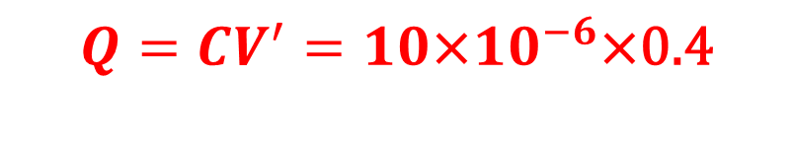







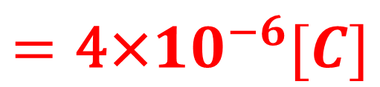
§８. コンデンサーを含む回路
問１ 図のような回路を作った。はじめ、コンデンサーには電荷は蓄えられていなかった。
（３）（２）において、コンデンサーに蓄えられている電気量を求めなさい。
$$I^{′}=0.4[A]$$
十分時間が経ったあと
＝コンデンサーの充電完了
回路の並列部分は電圧は等しい。
コンデンサーにかかる電圧＝抵抗$R_{2}$の電圧降下
$$V^{′}=R_{2}I^{′}=5×0.4=2[V]$$
$$R_{2}$$
$$V′$$
$$I′$$
$$V′$$
$$Q$$
$$10[μF]$$
よって、コンデンサーの電気量は、
$$−Q$$
$5[Ω]$
$$Q=CV^{′}=10\text{×}10^{−6}\text{×}\text{0.}\text{4}$$
$$=\text{4}\text{×}10^{−6}[C]$$

Slide 10



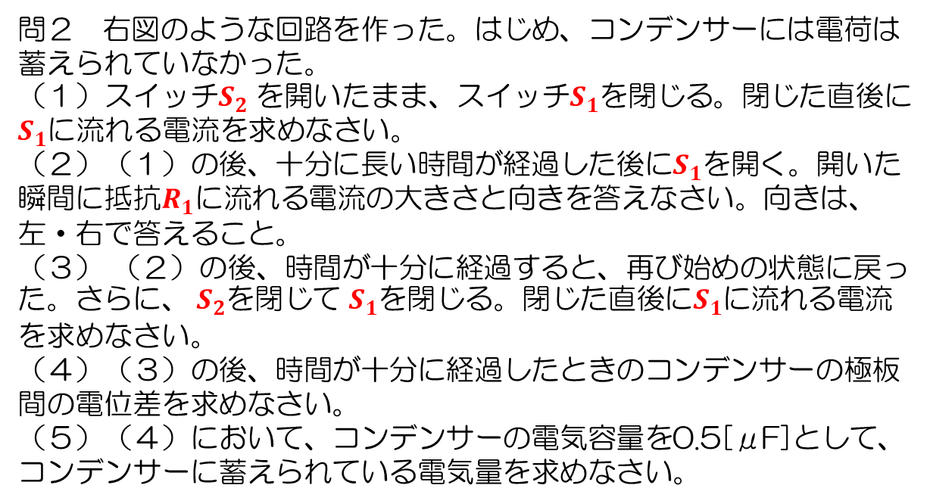




§８. コンデンサーを含む回路
問２ 右図のような回路を作った。はじめ、コンデンサーには電荷は蓄えられていなかった。
（１）スイッチ$S_{2}$ を開いたまま、スイッチ$S_{1}$を閉じる。閉じた直後に$S_{1}$に流れる電流を求めなさい。
（２）（１）の後、十分に長い時間が経過した後に$S_{1}$を開く。開いた瞬間に抵抗$R_{1}$に流れる電流の大きさと向きを答えなさい。向きは、左・右で答えること。
（３） （２）の後、時間が十分に経過すると、再び始めの状態に戻った。さらに、 $S_{2}$を閉じて $S_{1}$を閉じる。閉じた直後に$S_{1}$に流れる電流を求めなさい。
（４）（３）の後、時間が十分に経過したときのコンデンサーの極板間の電位差を求めなさい。
（５）（４）において、コンデンサーの電気容量を0.5[μF]として、コンデンサーに蓄えられている電気量を求めなさい。
$$4\left[Ω\right]$$
$$S_{2}$$
$$R_{1}$$
$$8\left[Ω\right]$$
$$4\left[Ω\right]$$
$$S_{1}$$
$$24\left[V\right]$$

Slide 11

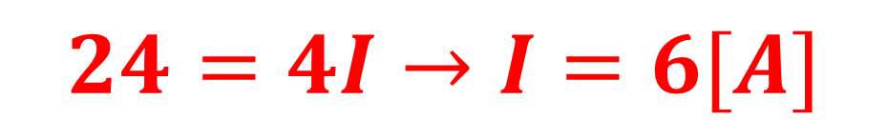










§８. コンデンサーを含む回路
問２ 右図のような回路を作った。はじめ、コンデンサーには電荷は蓄えられていなかった。
（１）スイッチ$S_{2}$ を開いたまま、スイッチ$S_{1}$を閉じる。閉じた直後に$S_{1}$に流れる電流を求めなさい。
$0[Ω]$
$$I$$
$$4\left[Ω\right]$$
$$S_{2}$$
$$0[A]$$
×
$$24=4I→I=6[A]$$
$$R_{1}$$
$$8\left[Ω\right]$$
$$4\left[Ω\right]$$
$$I$$
$$S_{1}$$
$$24\left[V\right]$$

Slide 12

















§８. コンデンサーを含む回路
問２ 右図のような回路を作った。はじめ、コンデンサーには電荷は蓄えられていなかった。
（２）（１）のあと十分に長い時間が経過した後に$S_{1}$を開く。開いた瞬間に抵抗$R_{1}$に流れる電流の大きさと向きを答えなさい。向きは、左・右で答えること。
$$24\left[V\right]$$
$$24\left[V\right]$$
２４[V]
０[V]
０[V]
２４[V]
０[V]
０[V]
十分に時間が経過すると、コンデンサーの充電は完了する。
そのとき、電流が流れていないので、コンデンサーの極板間の電位差は２４[V]である。
＋ －
＋ －
＋ －
＋ －
$$4\left[Ω\right]$$
$$4\left[Ω\right]$$
$$S_{2}$$
$$S_{2}$$
$$R_{1}$$
$$R_{1}$$
緑は電位
$$8\left[Ω\right]$$
$$4\left[Ω\right]$$
$$8\left[Ω\right]$$
$$4\left[Ω\right]$$
$S_{1}$を開く
２４[V]
$$S_{1}$$
０[V]
$$S_{1}$$
$$24\left[V\right]$$
$$24\left[V\right]$$

Slide 13

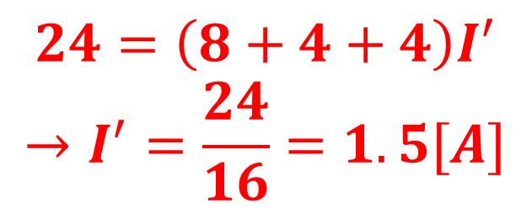









§８. コンデンサーを含む回路
問２ 右図のような回路を作った。はじめ、コンデンサーには電荷は蓄えられていなかった。
（２）（１）の後、十分に長い時間が経過した後に$S_{1}$を開く。開いた瞬間に抵抗$R_{1}$に流れる電流の大きさと向きを答えなさい。向きは、左・右で答えること。
$$24\left[V\right]$$
開いた瞬間、コンデンサーに蓄えられていた電荷は、図の矢印の向きに流れだす。
２４[V]
０[V]
０[V]
＋ －
＋ －
この瞬間だけ、コンデンサーを24[V]の電源と考えることができる。
よって、オームの法則より、
$$I′$$
$$4\left[Ω\right]$$
$$S_{2}$$
$$R_{1}$$
$$8\left[Ω\right]$$
$$4\left[Ω\right]$$
$$24=\left(8+4+4\right)I^{′}$$
$$→I^{′}=\frac{24}{16}=1.5[A]$$
$S_{1}$を開く
$$S_{1}$$
右向き
$$24\left[V\right]$$

Slide 14

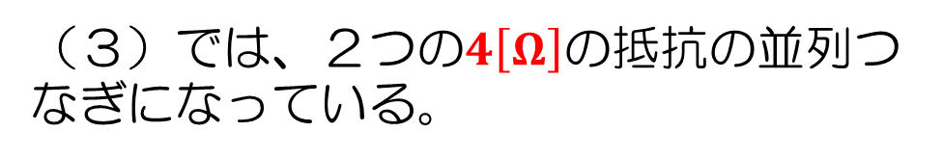







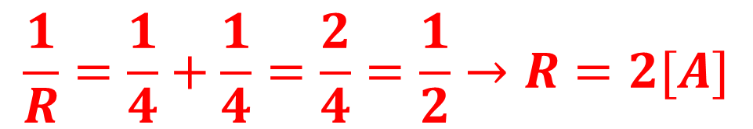



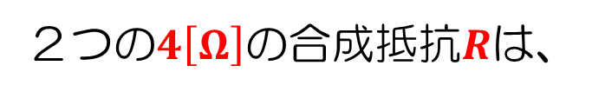
§８. コンデンサーを含む回路
問２ 右図のような回路を作った。はじめ、コンデンサーには電荷は蓄えられていなかった。
（３） （２）の後、時間が十分に経過すると、再び始めの状態に戻った。さらに、 $S_{2}$を閉じて $S_{1}$を閉じる。閉じた直後に$S_{1}$に流れる電流を求めなさい。
$0[Ω]$
（３）では、２つの$4\left[Ω\right]$の抵抗の並列つなぎになっている。
$$I′′$$
$$4\left[Ω\right]$$
２つの$4\left[Ω\right]$の合成抵抗$R$は、
$$S_{2}$$
$$\frac{1}{R}=\frac{1}{4}+\frac{1}{4}=\frac{2}{4}=\frac{1}{2}→R=2[A]$$
$$0[A]$$
×
$$R_{1}$$
$$8\left[Ω\right]$$
$$4\left[Ω\right]$$
※同じ大きさの並列つなぎの合成抵抗は２分の１
$$S_{1}$$
よって、オームの法則より、
$$24=2I^{′}′→I^{′}′=12 [A]$$
$$24\left[V\right]$$

Slide 15

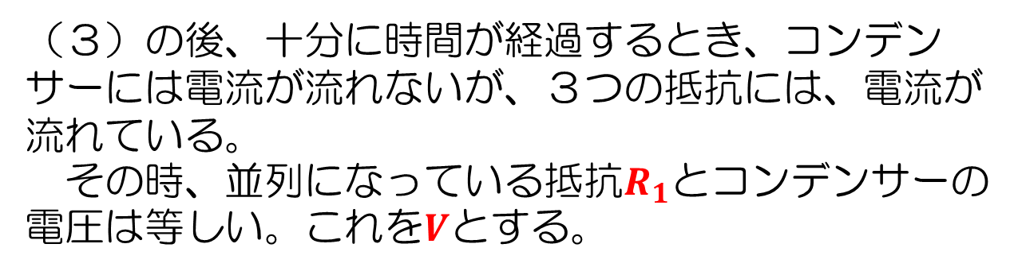



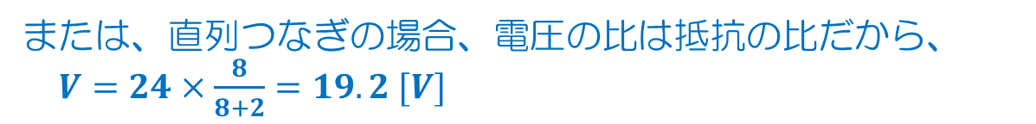









§８. コンデンサーを含む回路
問２ （４）（３）の後、時間が十分に経過したときのコンデンサーの極板間の電位差を求めなさい。
（３）の後、十分に時間が経過するとき、コンデンサーには電流が流れないが、３つの抵抗には、電流が流れている。
その時、並列になっている抵抗$R_{1}$とコンデンサーの電圧は等しい。これを$V$とする。
$$V\left[V\right]$$
×
＋ －
$$0[A]$$
＋ －
$$4\left[Ω\right]$$
抵抗$R_{1}$に流れる電流$i$は、オームの法則より、
$$V\left[V\right]$$
$$S_{2}$$
$$24=\left(8+2\right)i→i=2.4 [A]$$
$$i$$
$$R_{1}$$
$$8\left[Ω\right]$$
$$4\left[Ω\right]$$
$$V=8i=8×2.4=19.2 [V]$$
よって、
$$S_{1}$$
または、直列つなぎの場合、電圧の比は抵抗の比だから、
$V=24×\frac{8}{8+2}=19.2 [V]$
$$24\left[V\right]$$

Slide 16

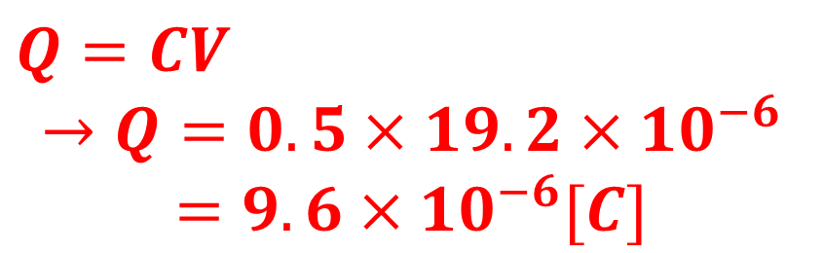
§８. コンデンサーを含む回路
問２ （５）（４）において、コンデンサーの電気容量を0.5[μF]として、コンデンサーに蓄えられている電気量を求めなさい。
$$V\left[V\right]$$
$$V=19.2 [V]$$
×
＋ －
$$Q=CV$$
$$→Q=0.5×19.2×10^{−6}$$
$$=9.6×10^{−6}[C]$$
$$0[A]$$
＋ －
$$4\left[Ω\right]$$
$$V\left[V\right]$$
$$S_{2}$$
$$i$$
$$R_{1}$$
$$8\left[Ω\right]$$
$$4\left[Ω\right]$$
$$S_{1}$$
$$24\left[V\right]$$

